Slide 1
Hengitys ja fysioterapia
Fysioterapeutti
Leena Lång
www.seniorkunto.fi
17.2.2022
Oulu

Slide 2
Hengityssairaudet
Noin joka viidennellä suomalaisella on hengityshäiriö tai diagnosoitu hengityssairaus
Keuhkojen toimintakykyyn vaikuttavat monet asiat. Pidämme hengittämistä itsestäänselvyytenä, emmekä usein pysähdy ajattelemaan sitä, mistä kaikesta hengittämisessä oikein onkaan kyse
Akuutti hengitystieinfektio, allerginen nuha, astma, keuhkoahtaumatauti ja uniapnea sekä harvinaiset hengityssairaudet, joista esim. bronkiektasiatauti
->krooninen tulehdus, joka aiheuttaa parantumattomia laajentumisia ja liman kertymistä keuhkoihin, bronko- tai trakeomalasia -> yleisimpiä oireita jatkuva yskä, limaisuus, toistuvat infektiot ja hengenahdistus, Keuhkofibroosi -> esiintyä itsenäisenä sairautena tai liittyä reuma- ja sidekudossairauksiin->aiheuttaa kivi- tai aspestipöly, Kystinen fibroosi ->perinnöllinen monielinsairaus->vauriot keukoissa, haimassa, maksassa ja suolistossa ->hengitysoireita ja hengenahdistusta

Slide 3
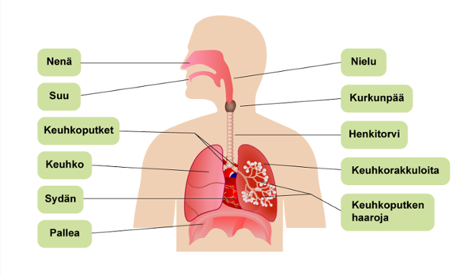
Keuhkojen rakenne
Vuorokaudessa ihminen vetää ilmaa keuhkoihinsa lähes 20 000 kertaa
Mitkä kaikki vaikuttaa hengittämiseen
Hengitystiheyteen vaikuttavat esim. ponnistelu, stressi, jännittäminen, kipu ja ryhti
Aikuinen hengittää 12–16 kertaa minuutissa normaalissa lepohengityksessä. Voimakkaassa rasituksessa hengitystiheys voi olla 35 tai jopa 60 kertaa minuutissa
uloshengityksen tulisi olla puolet sisäänhengitystä pidempi

Slide 4
Fysioterapeuttinen tutkiminen keuhkosairauksien yhteydessä
1. Haastattelu
Diagnoosi
Oireet
Lääkitys
Suorituskyky
hengenahdistyskysely
2. Elintoiminnot
Syke
Verenpaine
Hengitysfrekvenssi
Happisaturaatio
Pituus
Paino
BMI

Slide 5
3. Havainnointi ja palpointi
Ryhti
Rintarangan liikkuvuus
Rintarangan liikkuvuus
Olkanivelten liikkuvuus
Kaularangan liikkuvuus
Hengitysapulihasten käyttö
Hengitystapa
Hengitys
Hengitysäänet
Sormien kynsinauha muutokset
4. Keuhkojen kuuntelu
Sisäänhengitysäänet
Uloshengitysäänet
Hengitysteiden ahtaus
Nesteen kertyminen
Lisäaineet
5. Toimintakyvyn testaaminen
6 min. kävelytesti
Lihastestaus
Hengityslihakset
Spirometri
Ergospirometri

Slide 6
Hengitystoimintaa tukeva fysioterapia
Hengityssairauksissa keskeiset ongelmat ovat hengenahdistus ja lisääntynyt limaneritys
Fysioterapian tavoite
Hengityssairauksien yhteydessä ovat hapen saannin parantuminen
Hengitysteiden limaisuuden vähentäminen
Hengityslihasten vahvistaminen
Rintarangan ja kehän liikkuvuuden lisääminen
Yleiskunnon kohottaminen
Kuntoutujan tukeminen ja sairauteen liittyvien pelkojen ja ahdistuksen vähentäminen
Fysioterapia koostuu
opetuksesta, valistuksesta
varsinaisesta hengitysfysioterapiasta
liikunnan ohjauksesta
Elintapaohjauksesta
Psyykkisten ja sosiaalisten valmiuksien tukeminen

Slide 7
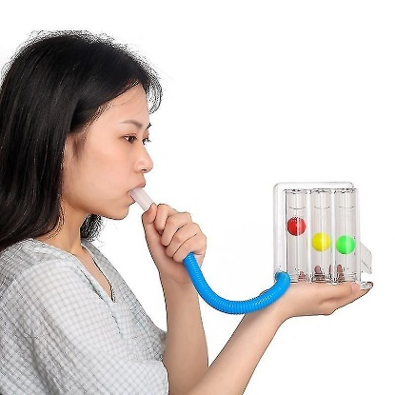
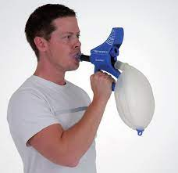
Ventilaation lisäämistä voi parantaa
Oikealla hengitystekniikalla
Tehostetuilla ja vastustetuilla hengitysharjoituksilla (man ft tai ktj:n kädet)
Tehokkaalla yskimistekniikalla ( Huffaaminen)
Rentoutumisharjoituksilla
- Hengitys syvenee palleahengitystä kohti ja hengitysrefrekvenssi laskee
Lepoasentojen ohjauksella (tyyny tai vartalotyyny)
Rintakehän liikkuvuutta
- Kannattaa aina yhdistää kontrolloitu hengitys ja tehdä harjoitteet hengitysrytmin mukaan
Sisäänhengityslihasten voimaa lisäävillä harjoituksilla
-lisätään vastustetuilla hengitysharjoituksilla ja
tätä varten suunnitetuilla laitteilla spirotiger
Liikunta ohjauksella

Slide 8
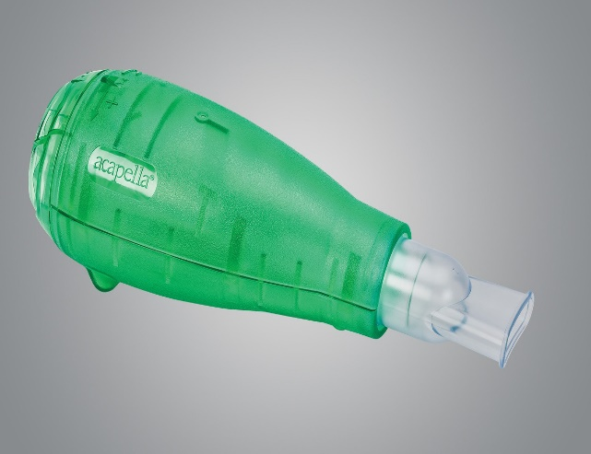
Tyhjennysharjoitukset
Pulloon puhallus
Katso linkki → Pulloon puhallus
- Acapella, jossa paineen vastapaineen aiheuttama uloshengityksen vastus voidaan säätää venttiilin avulla kuntoutujan voimien mukaan
Tehokkaalla yskimistekniikalla ( Huffaaminen)
Aktiivinen uloshengitys
-keuhkot täytetään palleahengityksen avulla ja hengitystä
pidätetään muutaman sekunnin ajan. Hengityksen
pidätyksen aikana paine keuhkoissa nousee ja ilma avaa
tukkeutuneita ilmateitä ja hakeutuu limatukosten perifeeriselle puolelle

Slide 9
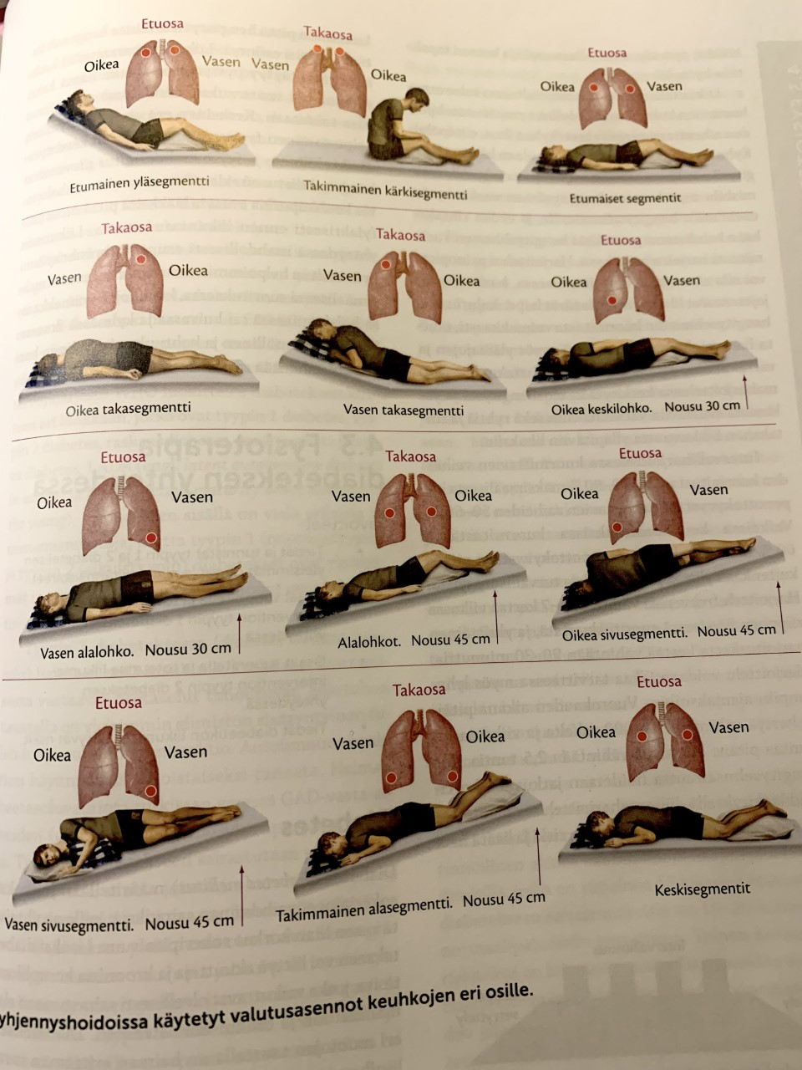
Tyhjennyshoidot

Slide 10
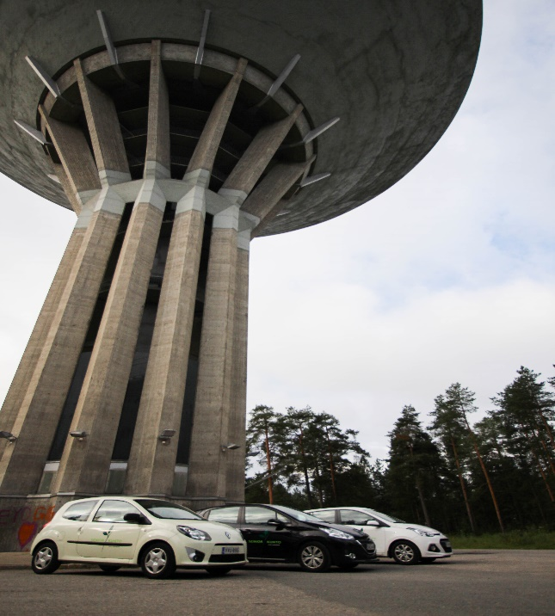
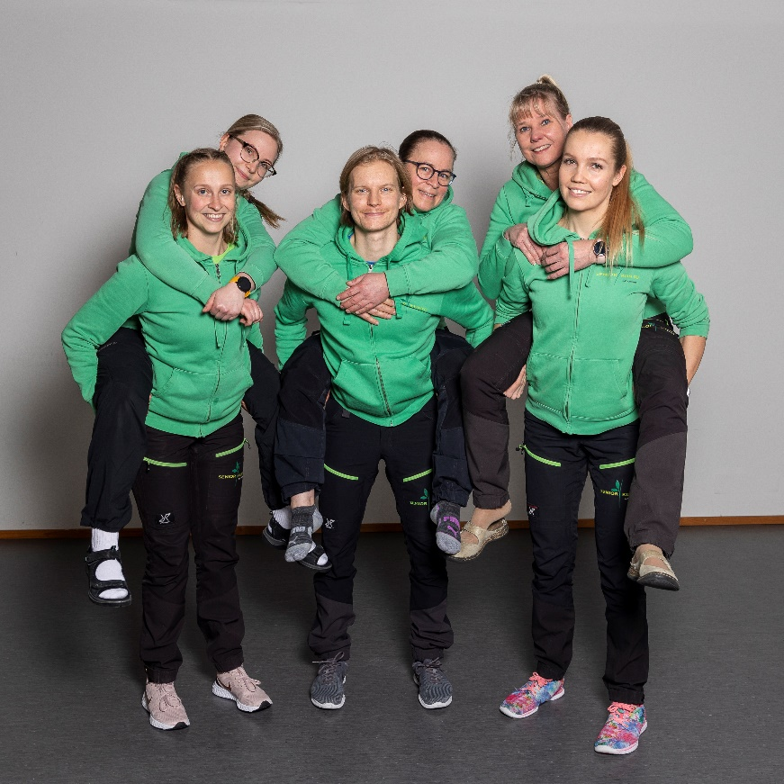
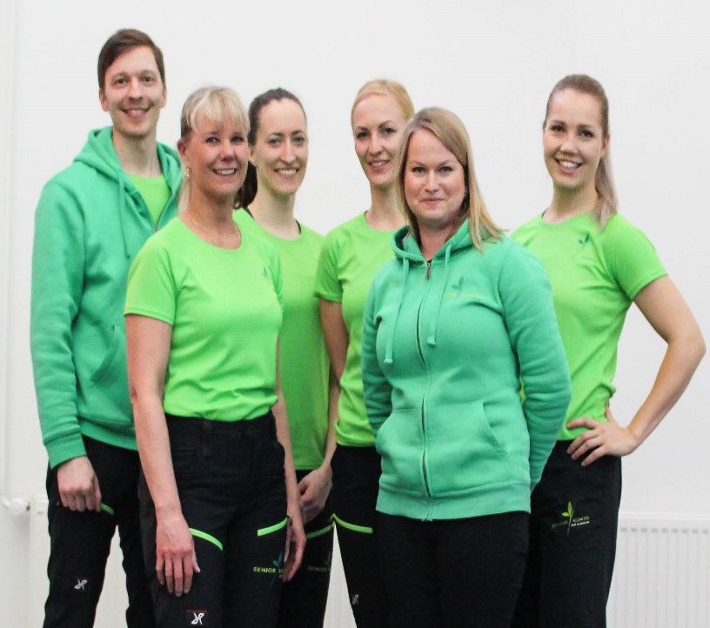
Fysioterapiapalvelut
Oululainen Yritys on toiminut ensi vuonna 12 vuotta
Työsuhteessa 6 fysioterapeuttia ja toimistosihteeri
3 toimipistettä, 3 autoa kotikäyntejä varten
Yksilö- ja ryhmäkuntoutus
neurologinen kuntoutus
tuki- ja liikuntaelinkuntoutus
muistisairaiden kuntoutus
veteraanikuntoutus
lääkinnällinen kuntoutus
voima- ja tasapainoryhmät
Hengitysterapia
Kela- kuntoutus
Metsolan Kartano
Mielikintie 8
90550 Oulu
Metsolan Hovi
Mäkituvantie 1
90650 Oulu
Esperi Hoivakoti Teppola
Vehnäkuja 4
90460 Oulunsalo

Slide 11
Oulun seudun hengitysyhdistys
Kumppanuuskeskuksessa
Kansankatu 53, 90100 Oulu
oulunseutu@hengitysyhdistys.fi
Puh. 040 5057 495

Slide 12
Kiitos

